Slide 1
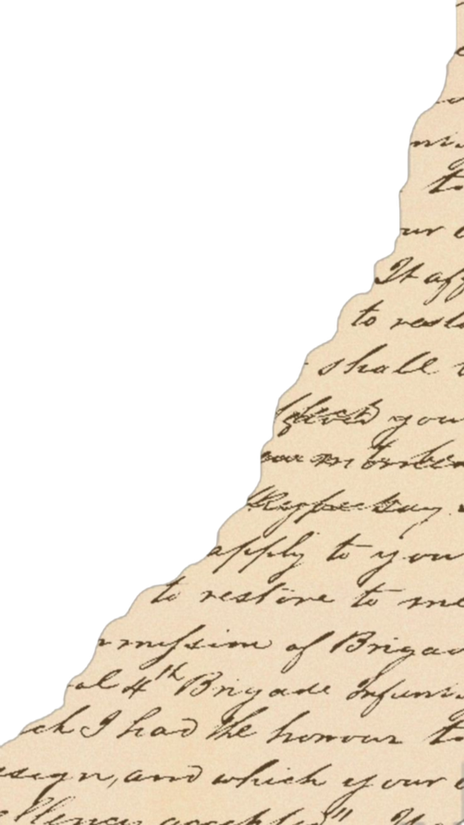

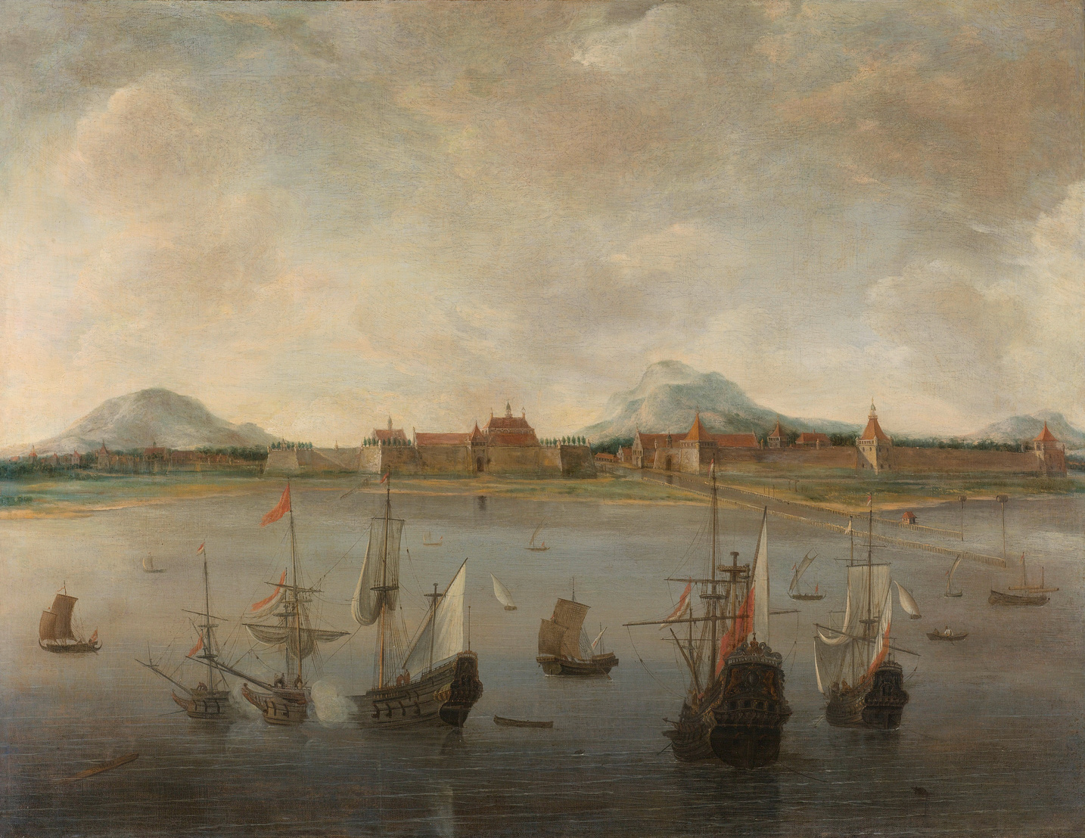
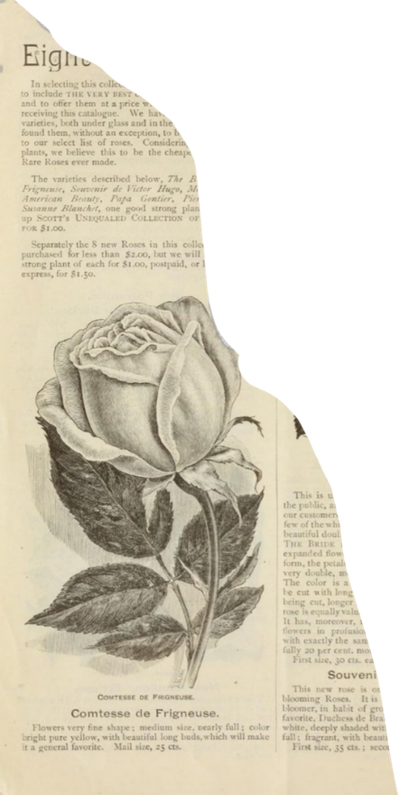
فیمنزم
اور اسلام

Slide 2



کیا عورت ناقص ہے؟
يَا أَيُّهَا النَّاسُ اتَّقُوا رَبَّكُمُ الَّذِي خَلَقَكُم مِّن نَّفْسٍ وَاحِدَةٍ
قرآنِ مجید سورۃ النساء آیت 1 میں واضح کرتا ہے کہ اللہ نے مرد اور عورت دونوں کو "نفسٍ واحدہ" یعنی ایک ہی جان سے پیدا کیا۔
یہ آیت ایک گہرا پیغام دیتی ہے:
اگر عورت کی تخلیق مرد سے ہوئی تو کیا اس کا مطلب یہ ہے کہ وہ اس سے کمتر ہے؟ ہرگز نہیں۔ قرآن کا اصل پیغام یہ ہے کہ دونوں کی اصل ایک ہے، دونوں اللہ کی مخلوق ہیں، اور دونوں کی انسانی حیثیت برابر ہے۔
قرآن کا استدلال یہی ہے کہ مرد اور عورت کی بنیاد ایک ہے، اس لیے اسلام میں عزت، فضیلت اور برتری کا معیار جنس نہیں بلکہ تقویٰ ہے۔
مغربی فیمنزم نے مرد و عورت کی بنیادی مساوات کو 1960ء کی دہائی میں نمایاں کیا، جبکہ قرآن نے چودہ سو سال پہلے ہی یہ اصول بیان کر دیا تھا۔

Slide 3

قوّامون کا اصل مطلب
قرآنِ مجید سورۃ النساء آیت 34 میں فرمایا گیا ہے:
الرِّجَالُ قَوَّامُونَ عَلَى النِّسَاءِ
اس آیت میں مرد کی ذمہ داری کا ذکر کیا گیا ہے، نہ کہ اسے عورت کا مطلق مالک یا آمر قرار دیا گیا ہے۔
قرآن خود اس ذمہ داری کی وجہ بھی بیان کرتا ہے:
بِمَا فَضَّلَ اللَّهُ بَعْضَهُمْ عَلَىٰ بَعْضٍ وَبِمَا أَنفَقُوا مِنْ أَمْوَالِهِمْ
یعنی مرد پر خاندان کی کفالت، خرچ اور ذمہ داری عائد کی گئی ہے، اور اسی تناظر میں اس کی "قوّامیت" کا ذکر کیا گیا ہے۔
قرآن مرد کو "مالک" نہیں بناتا، بلکہ اسے ایک جواب دہ اور ذمہ دار فرد کے طور پر پیش کرتا ہے۔ یہ طاقت کا نہیں، بلکہ ذمہ داری کا تصور ہے۔

Slide 4

وراثت، طلاق، خلع
قرآنِ مجید سورۃ البقرہ آیت 228 میں فرمایا گیا ہے:
وَلَهُنَّ مِثْلُ الَّذِي عَلَيْهِنَّ بِالْمَعْرُوفِ
اور عورتوں کے لیے بھی معروف طریقے کے مطابق ویسے ہی حقوق ہیں جیسے ان پر ذمہ داریاں ہیں۔
یہ آیت واضح کرتی ہے کہ اسلام نے ازدواجی زندگی میں عورت کے حقوق کو تسلیم کیا ہے، اور رشتے کو صرف فرائض پر نہیں بلکہ باہمی حقوق اور ذمہ داریوں کے توازن پر قائم کیا ہے۔
اسی اسلامی نظام میں عورت کو مخصوص حالات میں نکاح ختم کرنے کا حق (خلع) بھی دیا گیا، جو اس بات کی نشاندہی کرتا ہے کہ اسلام نے عورت کو رشتے میں بے اختیار نہیں رکھا۔
برطانیہ میں شادی شدہ عورت کو جائیداد رکھنے کا قانونی حق 1870ء میں ملا، جبکہ اسلام نے عورت کی ملکیت اور مالی حقوق کو ساتویں صدی عیسوی میں ہی تسلیم کر لیا تھا۔

Slide 5
قرآن کی واحد خاتون جن کے نام پر سورت ہے
قرآنِ مجید سورۃ مریم میں بیان کرتا ہے کہ جب حضرت مریمؑ کو فرشتے نے بیٹے کی بشارت دی تو انہوں نے سوال کیا:
أَنَّىٰ يَكُونُ لِي غُلَامٌ
میرے لیے بیٹا کیسے ہو سکتا ہے؟
قرآن اس سوال کو نقل کرتا ہے اور پھر اللہ کی قدرت کا جواب بھی بیان کرتا ہے۔ اس سے معلوم ہوتا ہے کہ ایمان کے ساتھ سوال کرنا اور حقیقت کو سمجھنے کی خواہش رکھنا قابلِ مذمت نہیں۔
بعد میں جب قوم نے حضرت مریمؑ پر الزام لگایا تو قرآن بیان کرتا ہے کہ انہوں نے بچے کی طرف اشارہ کیا، اور اللہ تعالیٰ نے حضرت عیسیٰؑ کو گہوارے میں کلام کرنے کا معجزہ عطا فرمایا، جس سے ان کی پاکدامنی ظاہر ہو گئی۔
قرآن حضرت مریمؑ کی شخصیت کو ایمان، پاکیزگی، صبر اور اللہ پر کامل بھروسے کی مثال کے طور پر پیش کرتا ہے۔ یہی اللہ پر اعتماد انسان کو حقیقی عزت اور مضبوطی عطا کرتا ہے۔

Slide 6

فیمنزم کا وہ سوال جس کا جواب صرف اسلام کے پاس ہے
مغربی فیمنزم کی ایک بنیادی بحث Bodily Autonomy یعنی جسم پر مکمل اختیار کے گرد گھومتی ہے۔
قرآنِ مجید سورۃ الاحزاب آیت 35 میں ایک مختلف بنیاد پیش کرتا ہے:
"إِنَّ الْمُسْلِمِينَ وَالْمُسْلِمَاتِ...“
اس آیت میں اللہ تعالیٰ ایمان، اطاعت، سچائی، صبر، عاجزی، صدقہ، روزہ، پاکدامنی اور ذکرِ الٰہی جیسی متعدد صفات بیان کرتے ہیں، اور ہر صفت میں مردوں اور عورتوں کا ساتھ ساتھ ذکر کرتے ہیں۔ پھر آخر میں دونوں کے لیے یکساں اجر اور مغفرت کی بشارت دیتے ہیں۔
اس سے واضح ہوتا ہے کہ اللہ کے نزدیک جزا و سزا کا معیار جنس نہیں بلکہ ایمان اور عملِ صالح ہے۔
فیمنزم فرد کی خودمختاری پر زور دیتا ہے، جبکہ قرآن انسان کو یاد دلاتا ہے کہ ہر مرد اور ہر عورت براہِ راست اللہ کے سامنے جواب دہ ہے۔
یہ تصور صرف آزادی کا نہیں، بلکہ آزادی کے ساتھ ذمہ داری کا بھی ہے۔

Slide 7
وہ جگہ جہاں فیمنزم اور اسلام واقعی ٹکراتے ہیں
یہ کہنا کہ "اسلام اور فیمنزم بالکل ایک ہیں" درست نہیں۔ دونوں کے درمیان بعض بنیادی اختلافات موجود ہیں۔
قرآنِ مجید سورۃ النساء میں ایک سے زیادہ نکاح کی اجازت دیتا ہے، لیکن اس کے ساتھ سخت شرط بھی عائد کرتا ہے:
"فَإِنْ خِفْتُمْ أَلَّا تَعْدِلُوا فَوَاحِدَةً"
یعنی اگر عدل نہ کر سکنے کا اندیشہ ہو تو ایک ہی پر اکتفا کرو۔
اسی سورت میں قرآن یہ بھی فرماتا ہے:
"وَلَنْ تَسْتَطِيعُوا أَنْ تَعْدِلُوا بَيْنَ النِّسَاءِ وَلَوْ حَرَصْتُمْ"
یعنی تم پوری طرح عدل نہیں کر سکو گے، خواہ کتنی ہی کوشش کرو۔
قرآن نے بعض حالات میں مرد اور عورت کے حصے مختلف مقرر کیے ہیں۔ اسی کے ساتھ قرآن نے مرد پر مہر، نان و نفقہ اور خاندان کی مالی ذمہ داری بھی عائد کی ہے، جبکہ عورت کی ذاتی ملکیت کو اس کا حق قرار دیا ہے۔ اس لیے اسلامی نظام میں وراثت کو دیگر مالی ذمہ داریوں سے الگ کر کے نہیں دیکھا جاتا۔
اسلام کا اپنا ایک مستقل اخلاقی اور قانونی فلسفہ ہے۔ اسے سمجھنے کے لیے ضروری ہے کہ اس کے احکام کو مجموعی نظام کے تناظر میں دیکھا جائے، نہ کہ کسی دوسرے فکری سانچے میں ڈھال کر۔

Slide 8
اختتام
قرآنِ مجید سورۃ التوبہ آیت 71 میں فرمایا گیا ہے:
"وَالْمُؤْمِنُونَ وَالْمُؤْمِنَاتُ بَعْضُهُمْ أَوْلِيَاءُ بَعْضٍ"
"مومن مرد اور مومن عورتیں ایک دوسرے کے مددگار، رفیق اور سرپرست ہیں۔“
اس آیت میں قرآن مرد اور عورت کے تعلق کو باہمی تعاون، خیر خواہی اور ذمہ داری کے رشتے کے طور پر بیان کرتا ہے۔ پھر آگے دونوں کی مشترکہ ذمہ داریاں بھی ذکر کرتا ہے:
نیکی کا حکم دینا، برائی سے روکنا، نماز قائم کرنا، زکوٰۃ ادا کرنا اور اللہ و اس کے رسول کی اطاعت کرنا۔
مختلف فکری مکاتبِ فکر عورت کی آزادی اور مساوات کی مختلف تعبیرات پیش کرتے ہیں، جبکہ قرآن مرد اور عورت دونوں کو اللہ کے سامنے برابر جواب دہ انسان قرار دیتا ہے۔
قرآن کے نزدیک انسان کی اصل فضیلت اس کی جنس نہیں، بلکہ اس کا تقویٰ ہے۔

Slide 9
Thank
You

